Slide 1

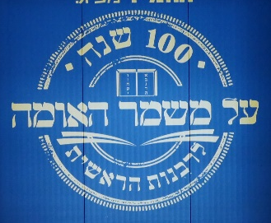
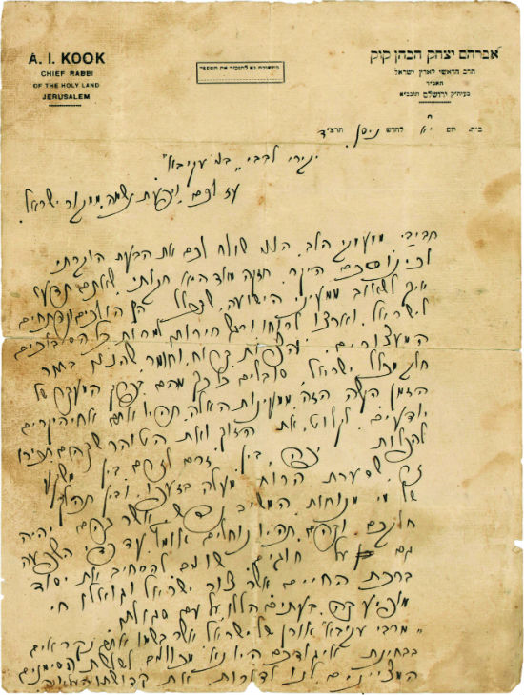
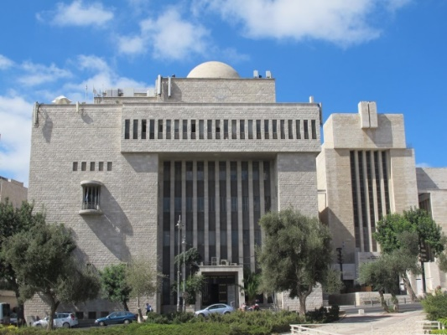

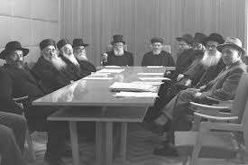
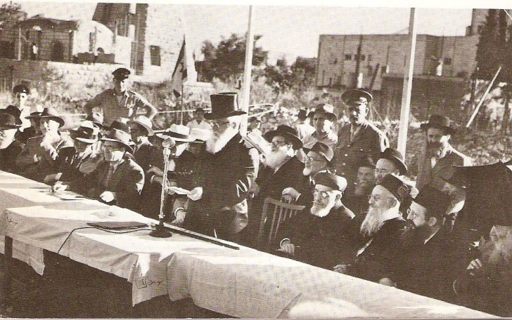

100 שנה לרבנות הראשית
תרפ"א – תשפ"א
ספרים, הצעות ללימוד והפעלות, ביבליוגרפיה
ערך: שמואל כ"ץ, רב בתי ספר בירושלים וחוקר תולדות הרבנות הראשית

Slide 2

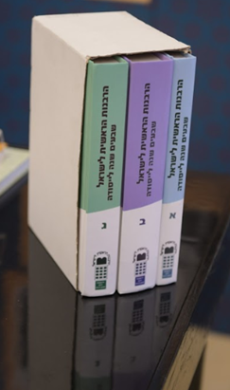
ספרים על הרבנות הראשית
הספר: הרבנות הראשית לישראל: שבעים שנה לייסודה

Slide 3



Slide 4


Slide 5


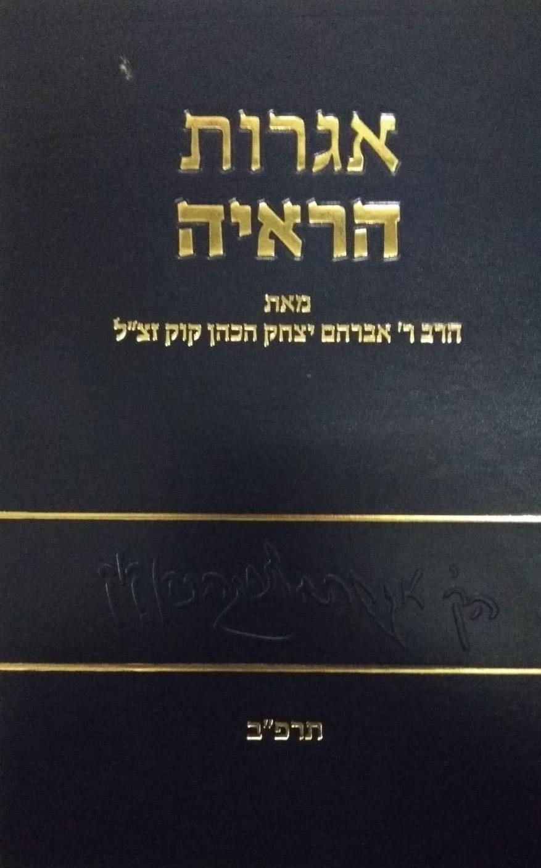
ספרים על הרבנים הראשיים (תולדות חיים ופועלם בלבד)
הרב אברהם יצחק הכהן קוק זצ"ל
מהדורה חדשה והוספות

Slide 6

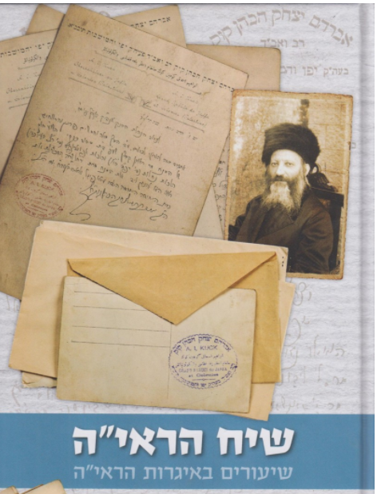

Slide 7


Slide 8
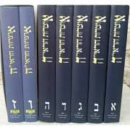
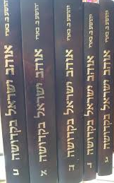

Slide 9



Slide 10



Slide 11

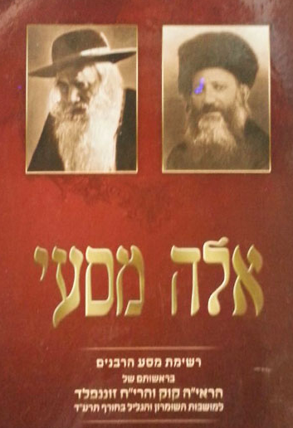

Slide 12



Slide 13
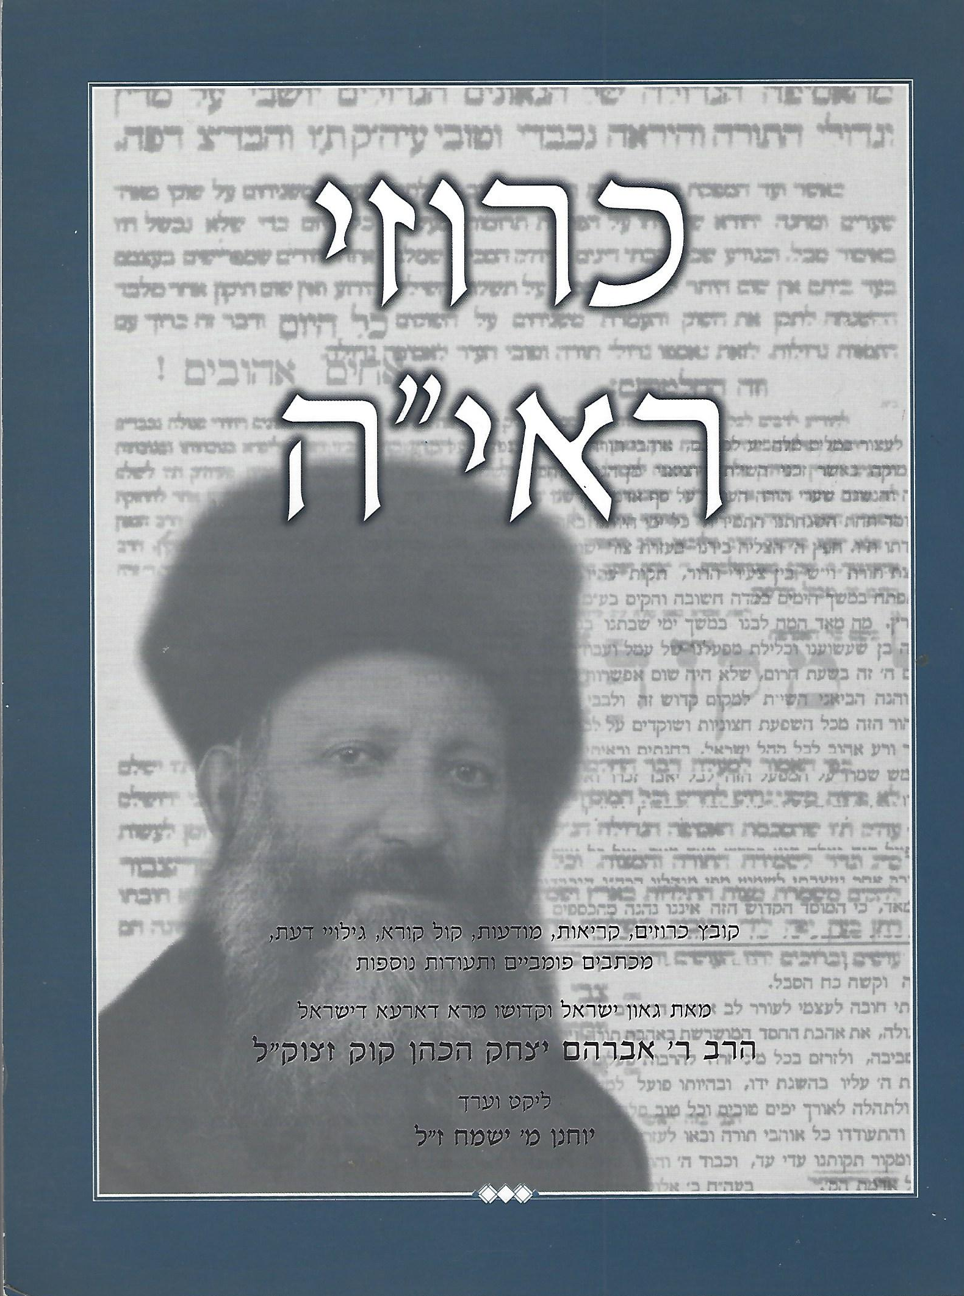


Slide 14



Slide 15
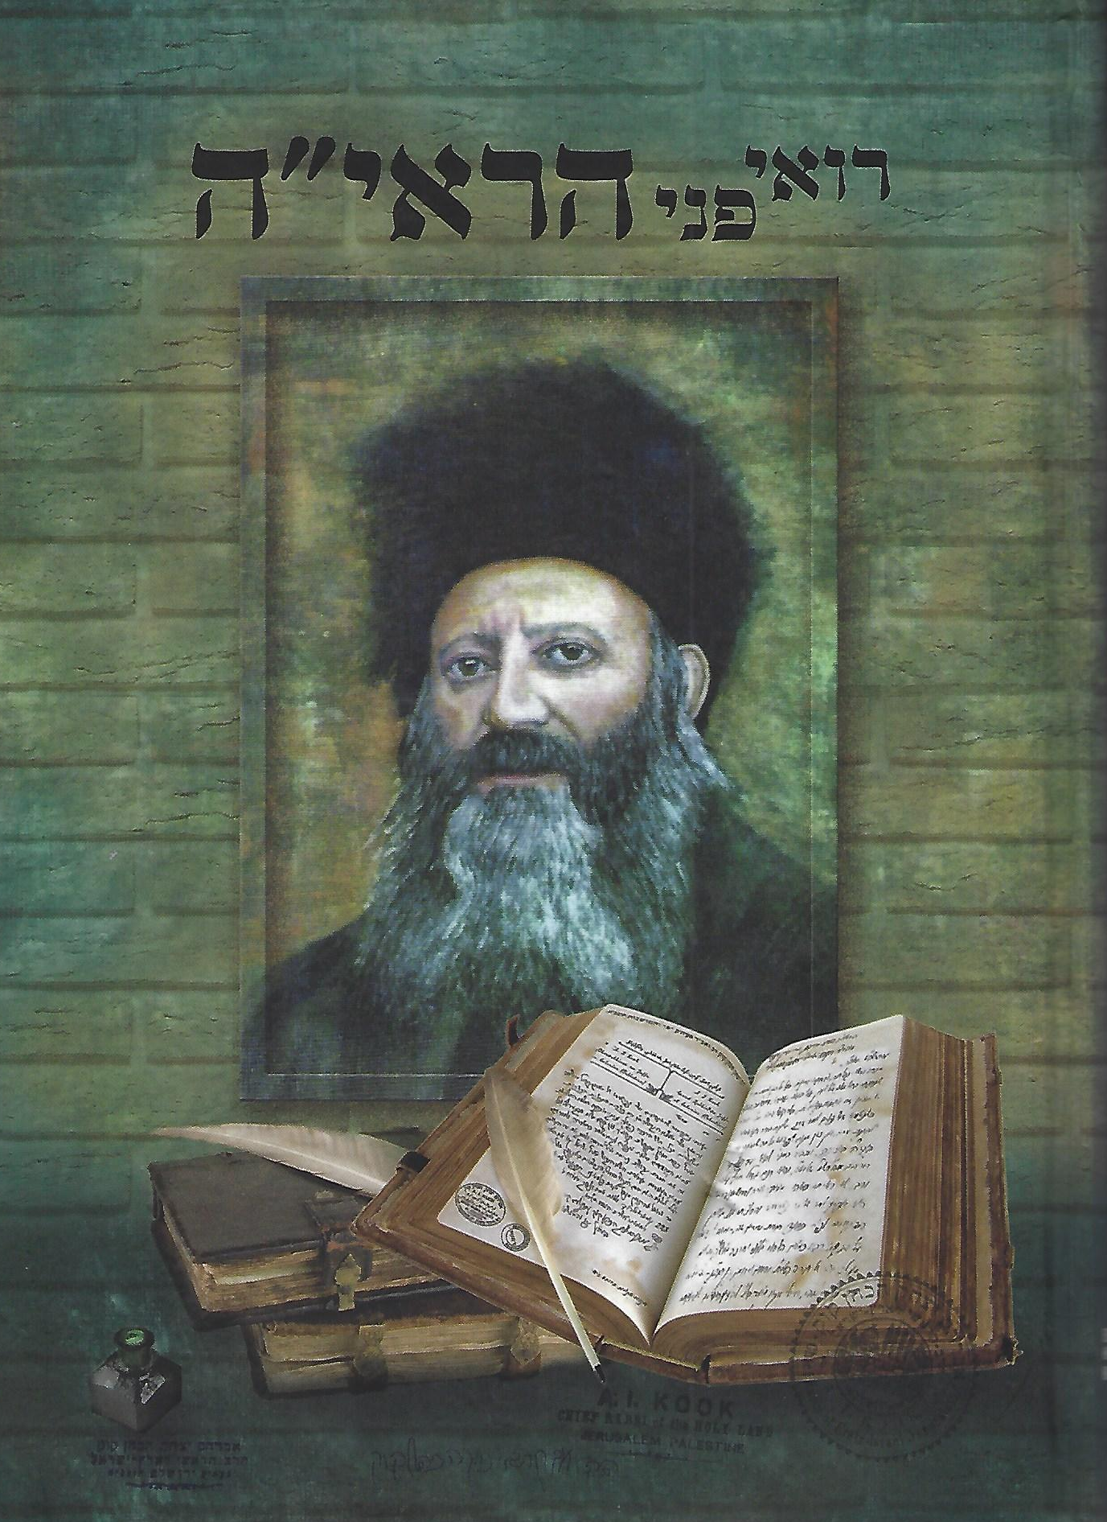


Slide 16



Slide 17
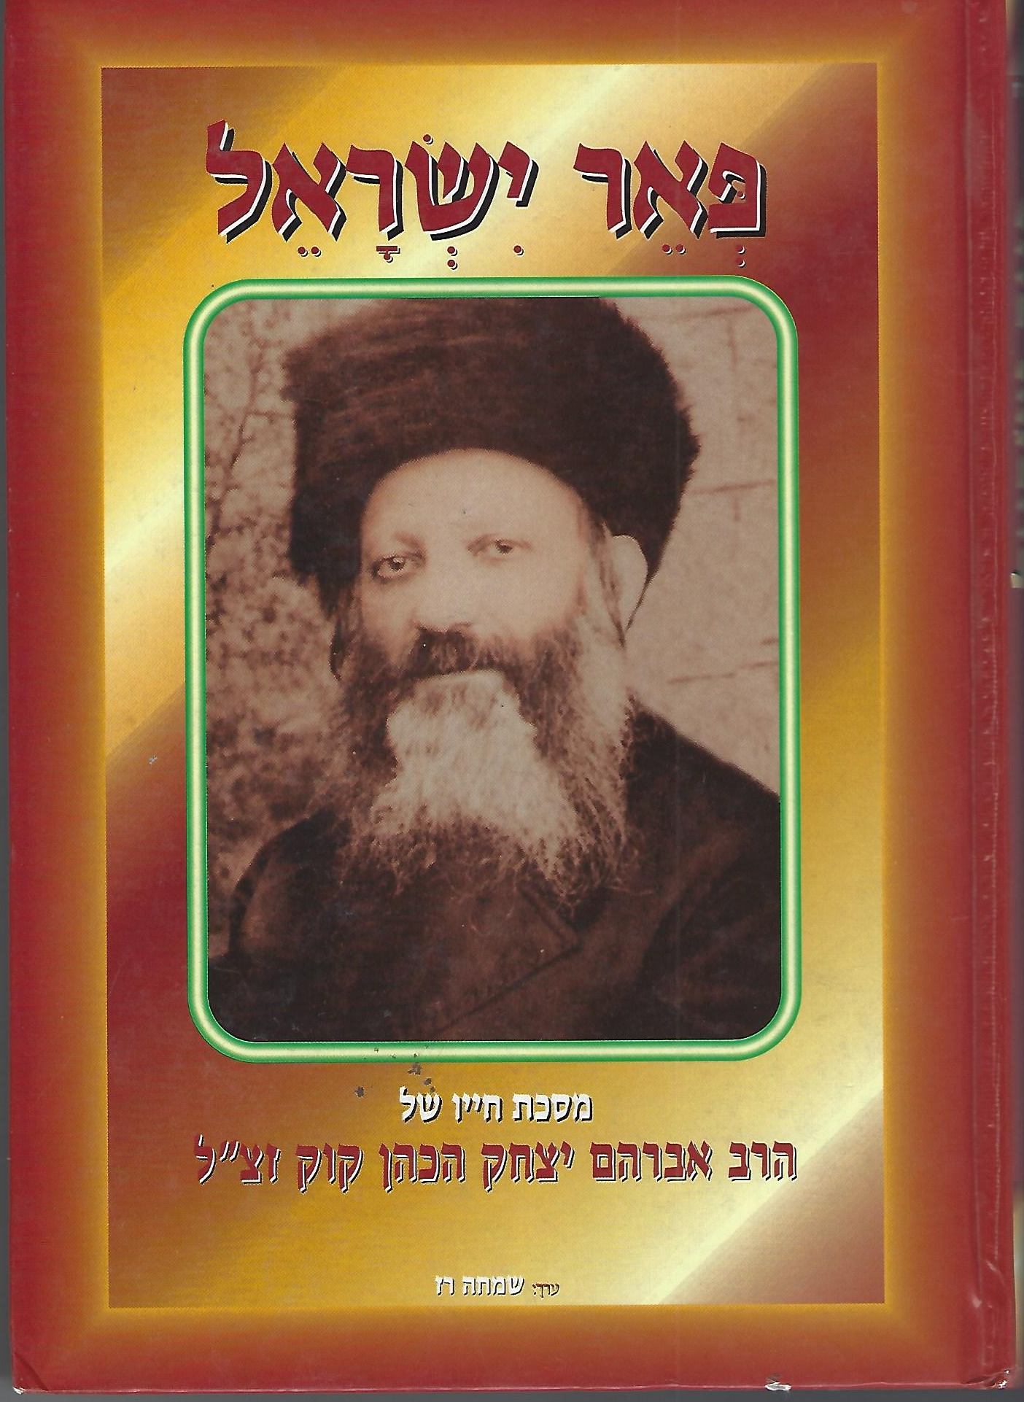


Slide 18
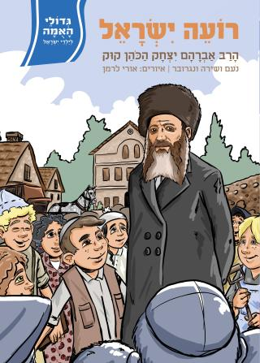

'אל עמי'

Slide 19
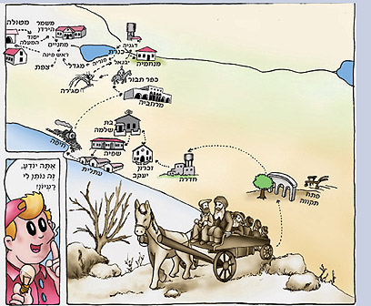


Slide 20




Slide 21



Slide 22


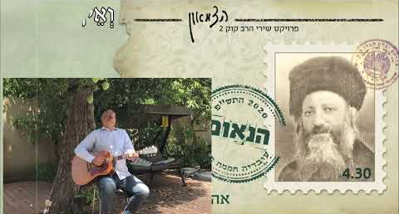



Slide 23

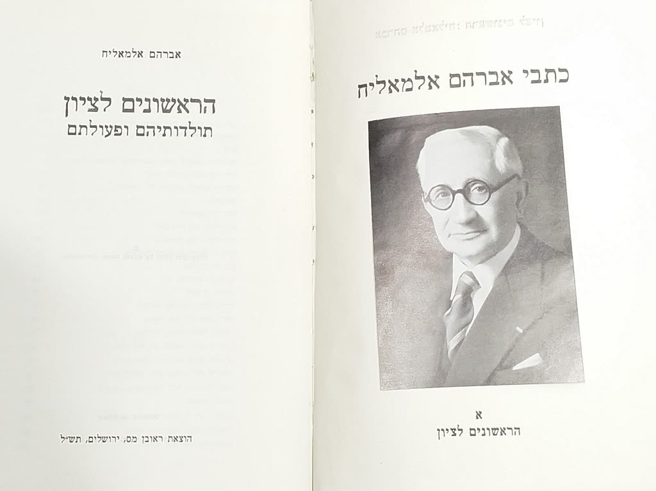
הרב יעקב מאיר זצ"ל

Slide 24

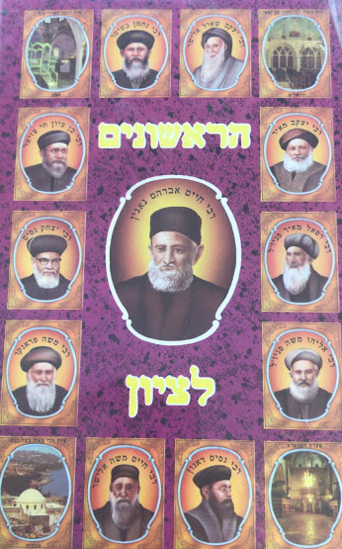

Slide 25



Slide 26


הרב יצחק אייזיק הלוי הרצוג זצ"ל

Slide 27




Slide 28

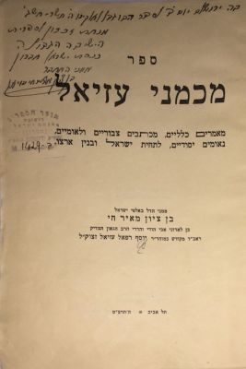
הרב בן ציון מאיר חי עוזיאל זצ"ל
6 כרכים

Slide 29




Slide 30
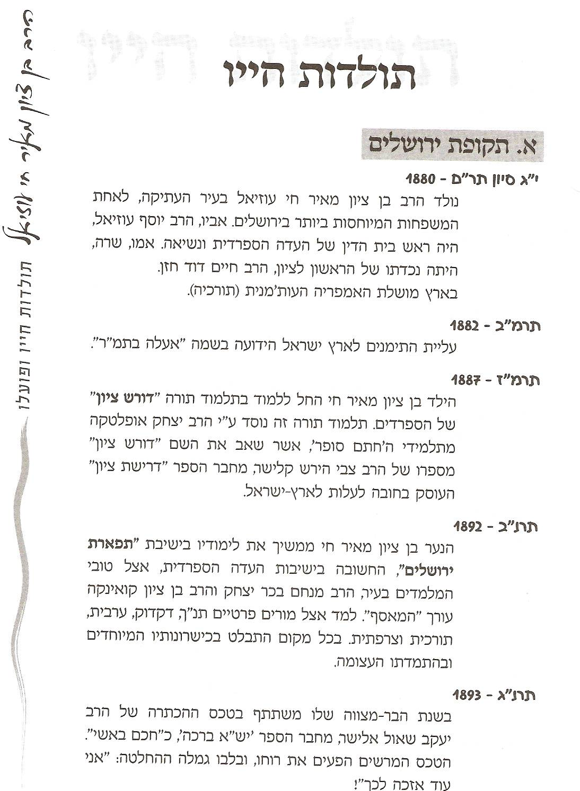

בעריכת הרב צבי שינובר והרב שמואל כ"ץ
חוברת הכוללת: תולדות חיים בהרחבה, מסמכים ומכתבים, ביבליוגרפיה קצרה

Slide 31

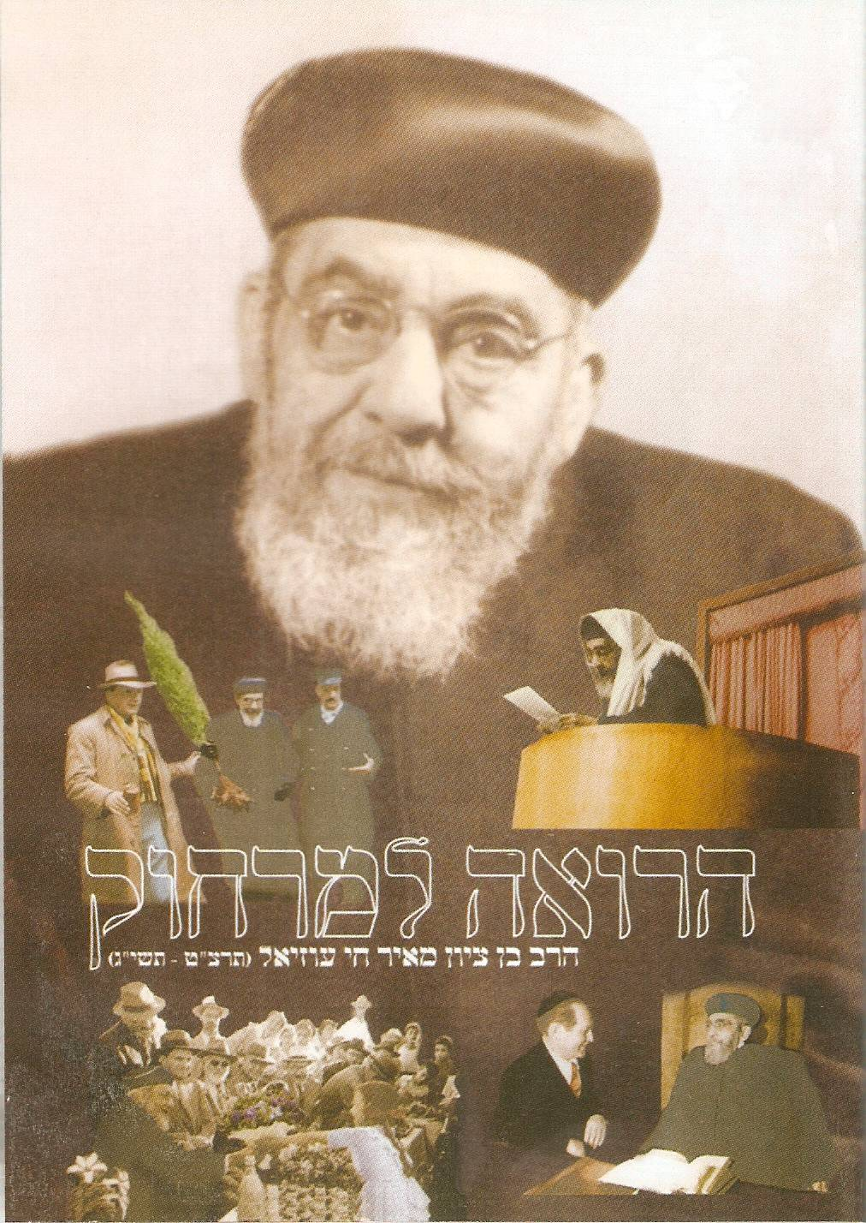

סרט - 'הרואה למרחוק'

Slide 32



Slide 33
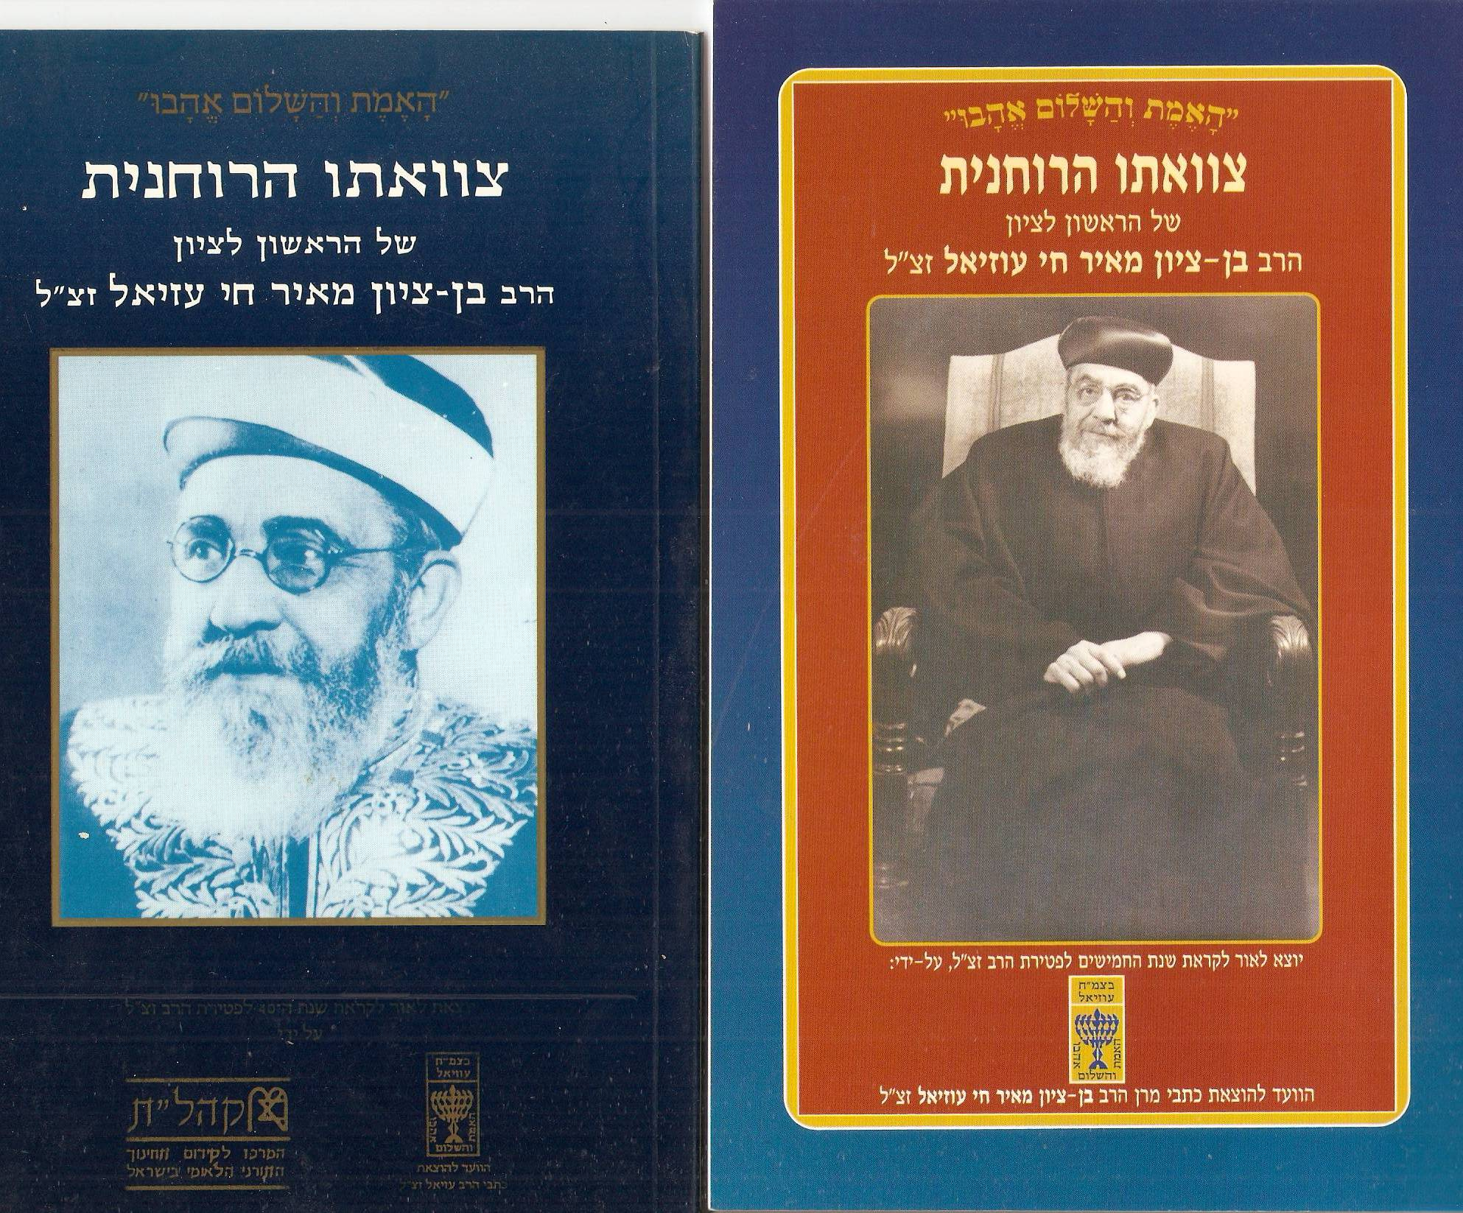
הצוואה
חוברות דידקטיות להבנת המקורות ההגותיים והרקע ההיסטורי של הצוואה

Slide 34


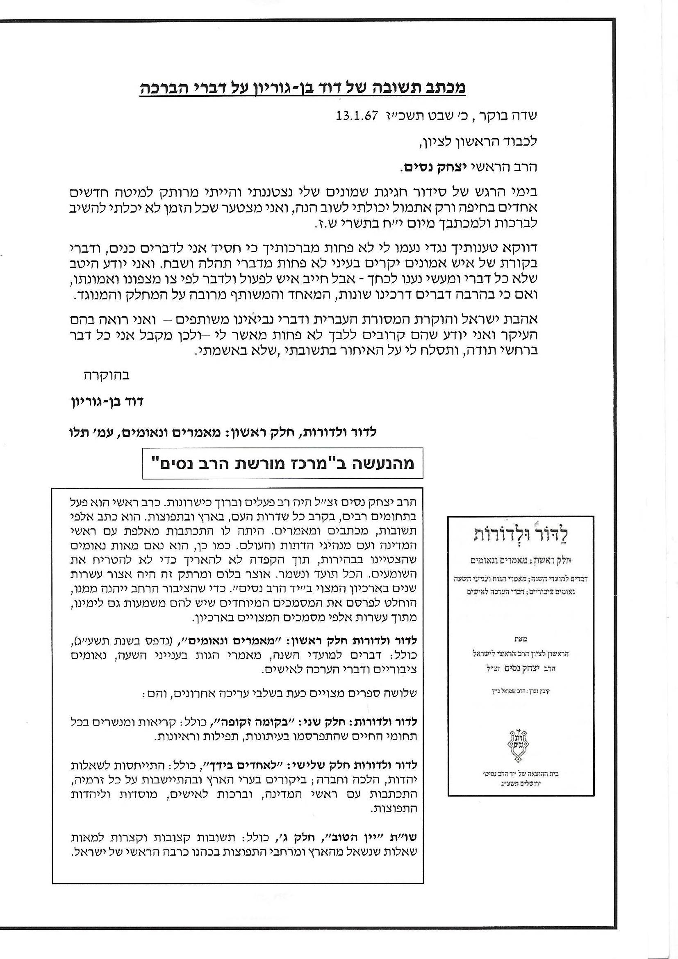
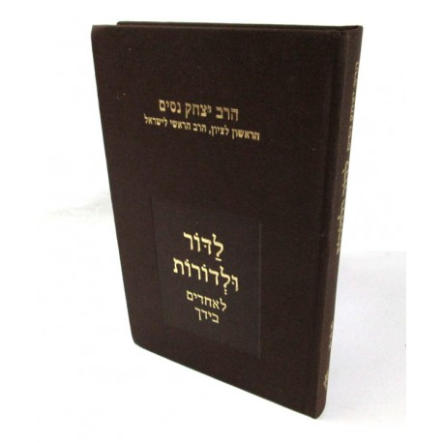
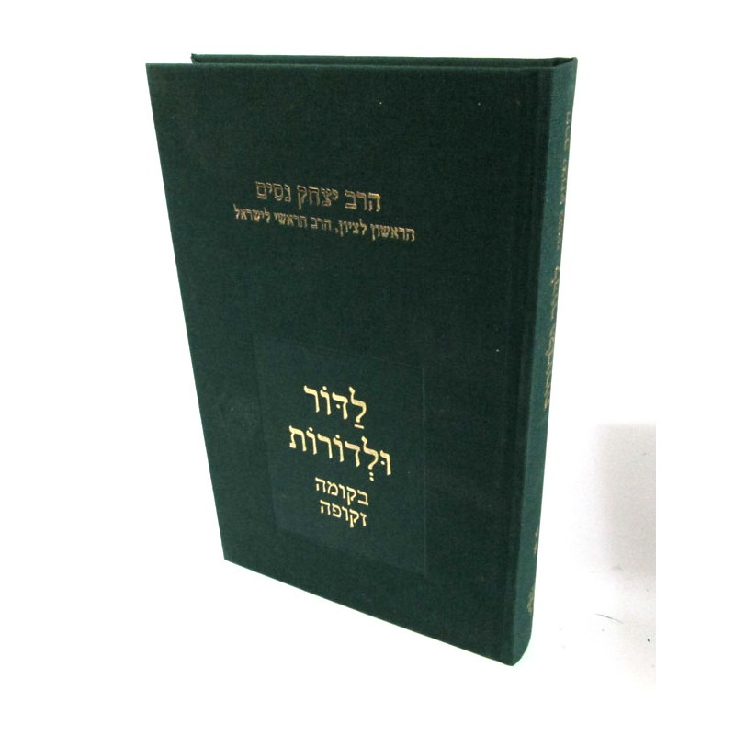

הרב יצחק נסים זצ"ל

Slide 35
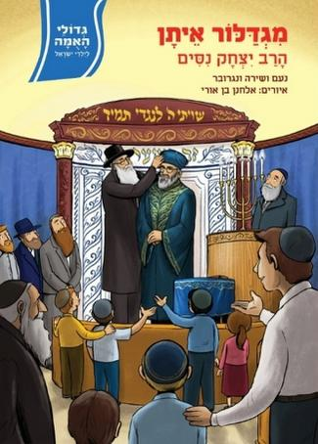
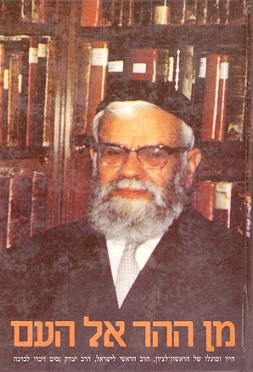

Slide 36

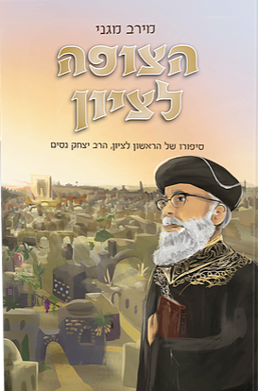

Slide 37



Slide 38
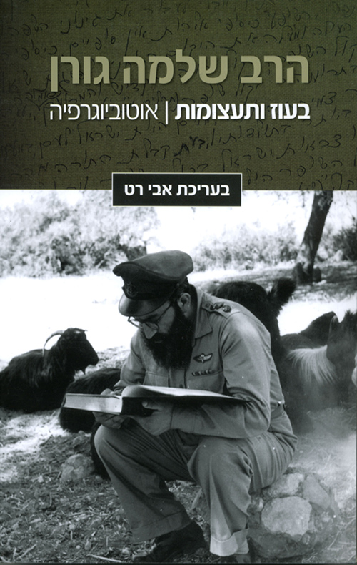

הרב שלמה גורן זצ"ל

Slide 39



Slide 40



Slide 41
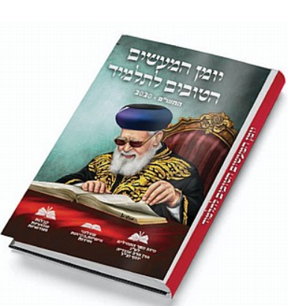
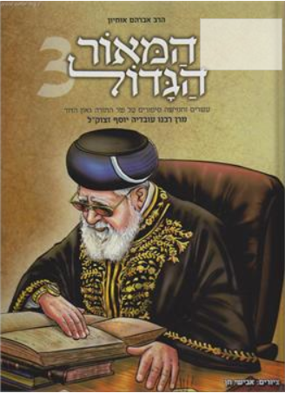
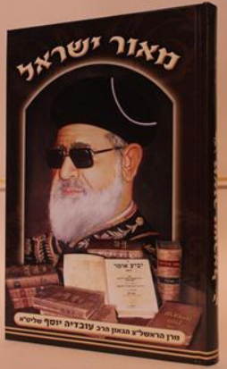
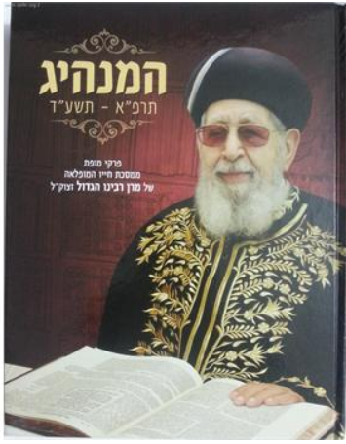
הרב עובדיה יוסף זצ"ל

Slide 42
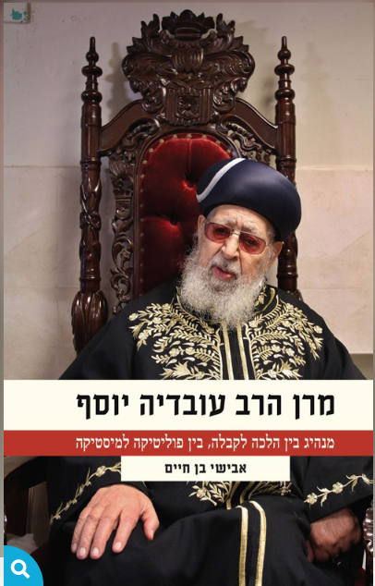
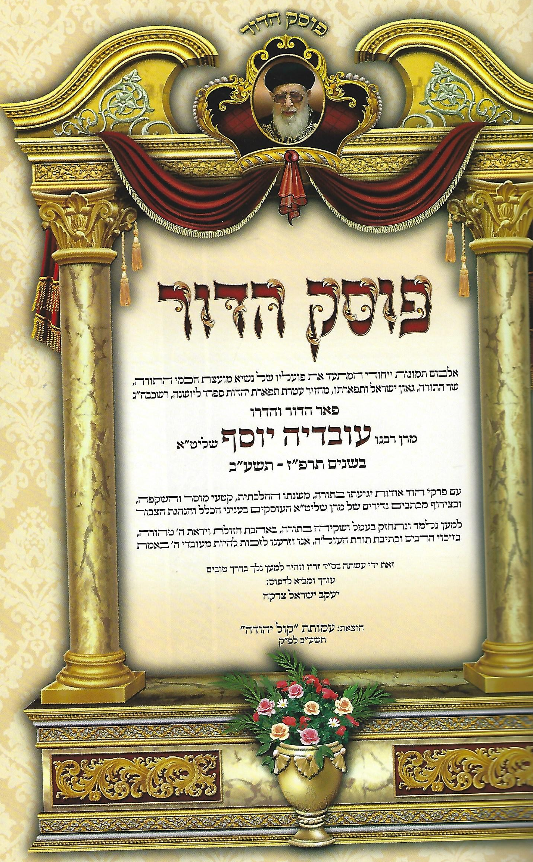
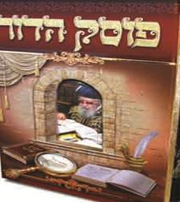

Slide 43

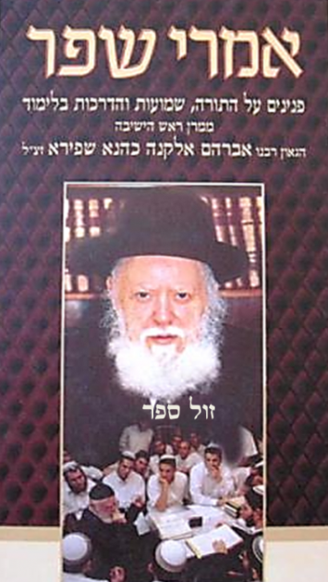
הרב אברהם שפירא זצ"ל

Slide 44


Slide 45
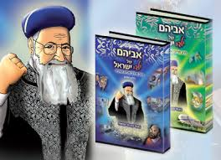
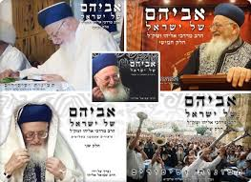
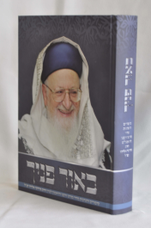

הרב מרדכי אליהו זצ"ל

Slide 46



Slide 47

הרב ישראל מאיר לאו שליט"א

Slide 48

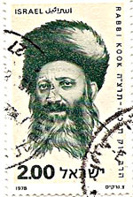
א. הראי"ה קוק זצ"ל והרב יעקב מאיר זצ"ל - הצעות להכנת הנושא והפעלתו
18. תחרות חנוכיות על דמותם, תחפושות בפורים.
19. הכנת סרט, מצגת – תחנות בחיים, ספריהם, עם שאלות מנחות.
20. הכנת הצגה - לראש חודש, בת/בר-מצוה, סוף השנה.
21. הבאת מרצים לבית הספר – על חייהם ומשנתם.
22. עריכת חוברת בית ספרית - לקט מקורות ממשנתם ההלכתית-מחשבתית, לקט קצר מעבודות שהתלמידים כתבו ועוד.
23. חידון בית ספרי - על תולדות חייהם ופועלם.
24. סיכום בדף הקשר השבועי/חודשי של המחנך/ת, המנהל להורים – דמויות מופת שלאורן נלך!
25. ביקורים וסיורים: ב'בית הרב' [קוק] ובישיבת מרכז הרב בירושלים
בעקבות 'מסע המושבות' של הרב קוק: במושבות בסביבת יפו, בתרע"ד (שומרון, עמק יזרעאל, גליל עליון), בתרפ"ד (ב-30 נקודות יישוב בשומרון ובגליל התחתון), בתרפ"ה (עם הרב מאיר ב'מסע תשובה' בעמק יזרעאל ובגליל) ובתרפ"ז (עם הרב מאיר בצפון).
1. הכנת תכנית לימודים ופעילות לפי מקצועות.
2. הכנת תכנית לימודים ופעילות לפי חודשים.
3. הכנת חומרי עזר למורים ולתלמידים – תולדות חיים, סיפורים
4. הכנת דפי לימוד ממשנתם.
5. הכנת נקודות ורעיונות לדיון והפעלה, דילמות, סדנאות.
6. הכנת תערוכה - על חייהם ופועלם, משנתם.
7. הכנת מרכז למידה - כרטיסיות עבודה, משחקים, קלפים.
8. קישוט בית הספר והכיתות – תמונות, אמרות, ציורים.
9. לוח קיר (מתחלף) - תמונתם, הלכה שבועית, תשובות בהלכה, פרשת שבוע, על החגים, ממשנתם, אמרות, תמונות, סיפורים.
10. לימוד תולדות חייהם ופועלם - תמונות לכל תלמיד במחברת או קלסר, מילוי 'תעודת זהות'.
11. לימוד מאמריהם החשובים ביותר – באמונה, בהלכה, פרשת שבוע, פתגמי הרב קוק מ'ממגד ירחים'.
12. תפילות ושירי הרב קוק - לימוד, מקהלת בית הספר, הלחנה.
13. ערבי לימוד הורים ותלמידים, פתיחת אסיפת הורים.
14. חדר מורים לומד – ממשנתם.
15. כתיבת סיפורים על מידותיהם ופועלם, הצגתם בתערוכה.
16. כתיבת עבודה שנתית על אחד הרבנים - על תולדות חייו ופועלו או על משנתו באמונה ובהלכה. הצגתם בתערוכה.
17. כתיבת נאומים כרב ראשי, כתיבת מכתב לרב הראשי.

Slide 49
ב. 100 שנה לרבנות הראשית - הצעות להכנת הנושא והפעלתו
1. הכנת תכנית לימודים ופעילות לפי מקצועות.
2. הכנת תכנית לימודים ופעילות לפי חודשים.
3. הכנת חומרי עזר למורים ולתלמידים. כל תלמיד יכין מחברת או קלסר לנושא זה. ימלא 'תעודת זהות'.
4. קישוט בית הספר והכיתות - תמונות של 16 הרבנים הראשיים, כרזות, מאמרותיהם, 'התפילה לשלום המדינה' ועוד.
5. 'לוח קיר' מתחלף - הלכה שבועית, תשובות בהלכה, פרשת שבוע, על החגים, ממשנתם, אמרות, תפילות, מכתבים, כרוזים, תמונות, סיפורים קצרים, ועוד.
6. לימוד על הרבנות הראשית לדורותיה - הרקע להקמתה, ועידת הייסוד שלה, פועלה והתייחסותה לאירועים החשובים בחיי היישוב בארץ ובתפוצות, מאבקה להקמת המדינה, בשואה, במלחמות, בחירות, תפקידיה, המחלקות השונות, ועוד.
7. לימוד על הפסקים החשובים ביותר של הרבנות הראשית לדורותיה – תקנות בענייני אישות ומשפחה, 'היתר המכירה' בשנת השמיטה, ניתוחי מתים, השתלת לב, החזרת שטחים, יהדותם של עולי אתיופיה (גיור לחומרא) וברה"מ, קביעת יום זיכרון לקדושי השואה, יום העצמאות ויום ירושלים כימי הודיה, ועוד.
8. 'רב החודש' - (במידה שיש זמן) ניתן ללמוד כל חודש (בקצרה) על אחד מהרבנים הראשיים או על זוג. או ללמוד עליהם לפי תאריך לידתם או פטירתם. לימוד ממשנתם בענייני: פרשת שבוע, אמונה, חגים, הלכה (שו"תים), תפילות, שירים.
9. לימוד מאמרים וסיפורים על הרבנים הראשיים – אלו מידות ניתן ללמוד מהם?
10. חדר מורים לומד – ממשנתם.
11. ערבי לימוד הורים ותלמידים - בעזרת דפי לימוד ממשנתם (דפי מקורות). פתיחת אסיפת הורים בדברי תורה ממשנתם.
12. א. כתיבת עבודה (שנתית) על אחד משני הרבנים (תולדות חייו, פעלו, משנתו, הנצחתו, רבותיו ותלמידיו, ספריו). בנסיבות מיוחדות, ניתן לכתוב על אחד מהרבנים הראשיים הנוספים. תחרות בית ספרית או ארצית, מתן פרסים.
ב. כתיבת עבודה (שנתית) על הרבנות הראשית לדורותיה (היסטוריה, בחירות, מאבקים, פעילות, תפילות, פסקים והחלטות חשובות). תחרות בית ספרית או ארצית, מתן פרסים.
13. כתיבת סיפורים עליהם.
14. כתיבת מכתבים כרב ראשי, כתיבת מכתבים אל רב ראשי.

Slide 50
15. עריכת חוברת בית ספרית – ממה שכתבו התלמידים על הרבנות הראשית והרבנים הראשיים. (גם מורים יכולים לצרף מחוויות הוראת הנושא).
16. שליחת מכתבים עם שאלות מחיי בית הספר לרבנים הראשיים, לרב העיר או לרב השכונה.
17. קיום סדנאות והצגת דילמות בנושאים אקטואליים, כגון: הרב קוק כמייסד הרבנות הראשית מול מתנגדיו - בעד ונגד הקמת הרבנות הראשית; הרבנות הראשית – החזון ושברו; מדינת ישראל כיום ללא הרבנות הראשית - היתכן?; אופן בחירתה והרכבה, הווה ועתיד; גיור ממלכתי, כשרות ממלכתית – בעד ונגד, קליטת עלייה, ועוד.
18. סיכום בדף הקשר השבועי של המחנך/ת, המנהל להורים – דמוית מופת שלאורן נלך!
19. בדפי פרשת השבוע ולקראת החגים – ממשנתם.
20. הכנת תערוכה – על הרבנות הראשית לדורותיה: תפילות, פסקים, מכתבים, מודעות, כרוזים ועוד. מוצגים מהמחלקות השונות של הרבנות הראשית: תעודות הסמכה, מוצרים בהכשר או באישור הרבנות הראשית, מצוות התלויות בארץ ועוד.
(אם יש מקום וזמן – הכנת לוח על כל רב ראשי שיכלול: תולדות חיים בקצרה, מפעולותיו, מכתבים, פסקים, תמונות, ועוד. ספרים וחוברות של הרב ניתן להניח על שולחן.)
21. הכנת מרכז למידה - כרטיסיות עבודה (אפשר בשילוב עם התערוכה), משחקים, קלפים ועוד.
22. הכנת סמל, בול, ציורים לכבוד שנת ה-100 לרבנות הראשית (ניתן לקשט בהם את בית הספר).
23. הכנת סרטים והצגות מתאימות לראש חודש, סיום מחצית, בר/בת מצוה, סיום השנה.
24. קיום חידון - בית ספרי, שכונתי, מחוזי, ארצי.
25. הקרנת סרטים ומצגות על הרבנות הראשית לדורותיה והרבנים הראשיים לדורותיהם.
26. הזמנת מרצים שהכירו את אחד מהרבנים הראשיים (בני משפחה, תלמידים, רבנים, הורים).
27. הזמנת מרצים להגברת המודעות לנושא כשרות המזון, ייבוא, ממתקים, באולמות שמחה, מסעדות, חנויות, ועוד.
(התלמידים יחפשו ויצלמו תעודות כשרות בשוק, וברחבי העיר).
28. הזמנת מרצים להגברת המודעות לקיום מצוות התלויות בארץ: תרומות ומעשרות, ערלה, הכנה לשנת השמיטה, ועוד.
29. הזמנת רב העיר, רב השכונה ל'עשה לך רב'.
30. כינוסים של מספר בתי ספר באותה העיר – הופעת רב העיר והשכונות או הרבנים הראשיים לישראל.

Slide 51
31. ביקורים וסיורים :
ביקור ב'בית הרב' (קוק) בירושלים;
בעקבות הרב קוק והרב מאיר – מישיבת 'מרכז הרב', מוסד הרב קוק, שערי צדק הישן (מושב זקנים), בית היתומים הספרדי, משכן הרבנות הראשית הראשון (בתחילת רח' הנביאים), רח' עזרת ישראל, 'בית הרב' (ע"י מדריכים מ'בית הרב').
בעקבות 'מסע המושבות' - של הרב קוק במושבות בסביבת יפו, בתרע"ד (שומרון, עמק יזרעאל, גליל עליון), בתרפ"ד (ב-30 נקודות בשומרון ובגליל התחתון), בתרפ"ה (עם הרב מאיר ב'מסע תשובה' בעמק יזרעאל ובגליל), ובתרפ"ז (עם הרב מאיר בצפון).
(ניתן לארגן סיור במספר יישובים בהם הרבנים ביקרו מספר פעמים, ולבחון האם היו שינויים במסעות השונים.
ניתן לארגן סיורים על פי המחוזות השונים.)
ביקור בישיבת 'מרכז הרב' בירושלים.
ביקור ב'חדר הרב הרצוג' הכלול במוזיאון ב'היכל שלמה', בירושלים.
ביקור במשרדי הרבנות הראשית של העיר, במועצה הדתית, בבית הכנסת המרכזי ביישוב.
הערות:
בהפעלת הנושא ישתתפו: רב בית הספר, הרכזת החברתית, והמורים במקצועות השונים.
אפשר לפרוס את הנושא על פני השנה כולה, או לעסוק בו בחודש מסוים.
רצוי לקבוע ימי שיא כגון: באדר - בשבוע החמ"ד (הרבנות הראשית נוסדה בט"ז באדר א' תרפ"א); או באייר - בין יום העצמאות ליום ירושלים, ימי חג שנקבעו ע"י הרבנות הראשית.
אם הזמן מצומצם, ניתן ללמוד בקצרה את תולדות חייהם של הרב קוק והרב מאיר, ולהאריך יותר בתפקודם כרבנים ראשיים.
ראוי לנצל את ההזדמנות המיוחדת של שנה זו, ולומר מספר משפטים על כל הרבנים הראשיים לדורותיהם.
את ההפעלות הנ"ל יש להפעיל לפי רמת הכיתה והזמן שניתן לנושא זה.
6. ניתן לנצל את זמני הארוחות לסיפורים, ואת ההפסקות לענות על שאלות על התערוכה, כרוזים או מרכז הלמידה, מתן פרסים בהתאם.

Slide 52
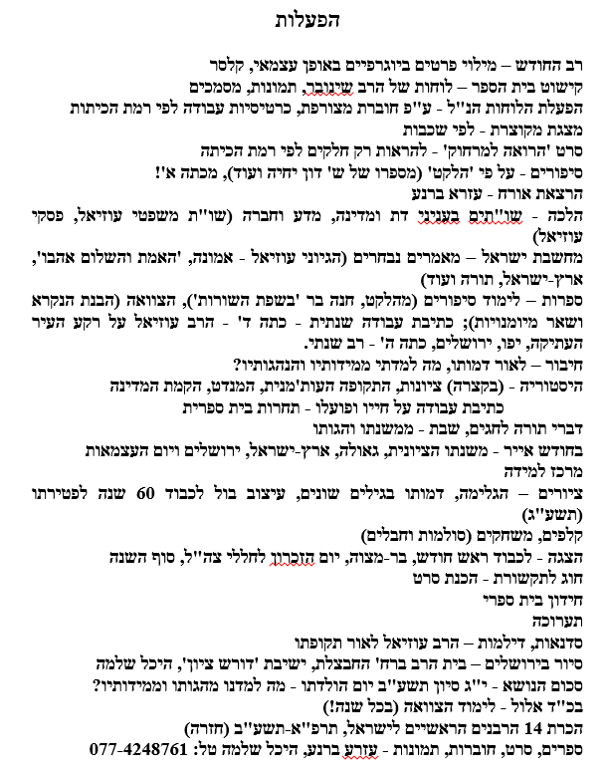
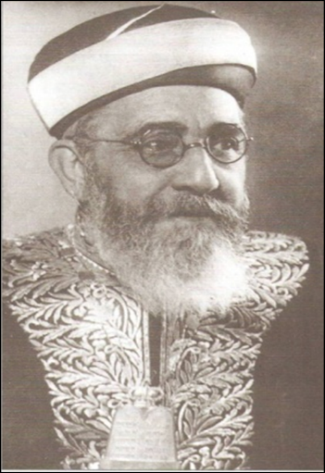
הפעלות – הרב בן ציון מאיר חי עוזיאל זצ"ל (דוגמא)

Slide 53
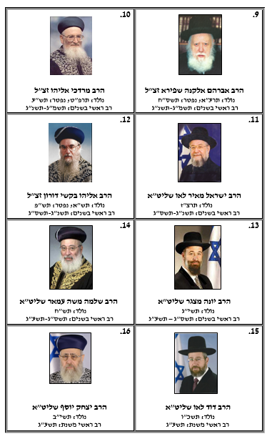
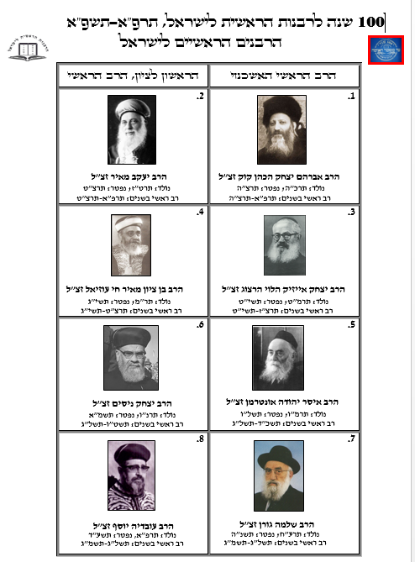
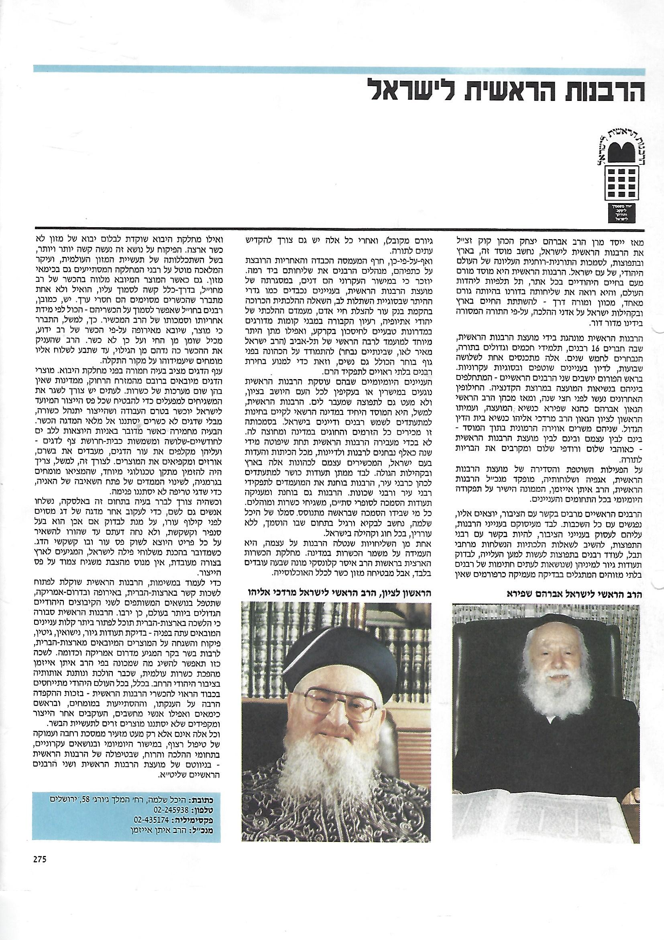

מידע על הרבנים הראשיים

Slide 54
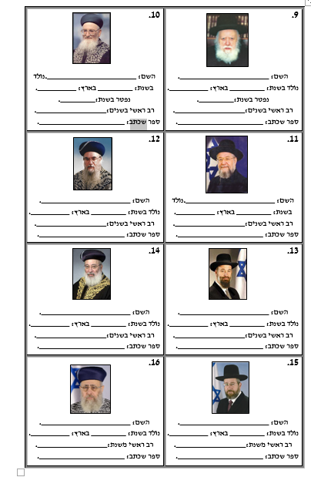
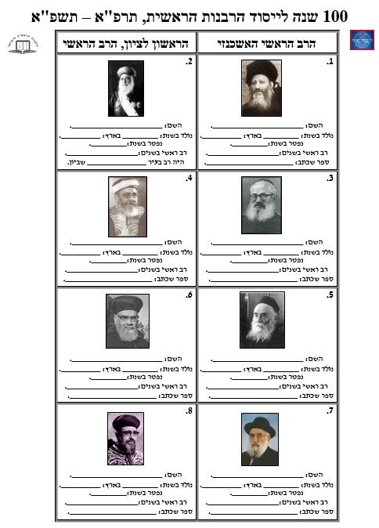
לתלמידים - להשלמה

Slide 55
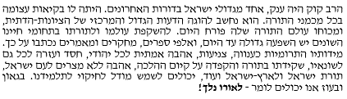


מתן חומר עזר לתלמידים למילוי 'תעודת זהות' (דוגמא)

Slide 56




'תעודת זהות' למילוי ע"י התלמידים - מה את\ה לוקח\ת אתך מהרב?
תעודת זהות
פתיחה הנושא
סיכום הנושא
מילוי בתערוכה
מילוי בכיתה
מתן חומר עזר לתלמיד
למילוי תעודת הזהות

Slide 57

הכנת חומר על הרב עוזיאל למורים ולתלמידים (דוגמא)

Slide 58


מתן הנחיות וחומר ראשוני למורים (דוגמא)
הנחיות
תולדות חיים (קצר)

Slide 59




קישוט בית הספר, 'לוח הרב'
תליית תמונת הרבנים בכניסה לבית הספר ובכל כיתה
הרב יעקב מאיר זצ"ל
נולד: תרט"ז; נפטר: תרצ"ט
רב ראשי בשנים: תרפ"א-תרצ"ט
הרב אברהם יצחק הכהן קוק זצ"ל
נולד: תרכ"ה; נפטר: תרצ"ה
רב ראשי בשנים: תרפ"א-תרצ"ה

Slide 60



תולדות חיים לתלייה בכל כיתה (דוגמא), תמונות לכל תלמיד
הרב יעקב מאיר
הרב אברהם יצחק הכהן קוק

Slide 61
לתלייה בכל כיתה, לכל תלמיד
"וְהָיוּ עֵינֶיךָ ראוֹת אֶת מוֹרֶיךָ "

Slide 62



מידע: יומן פעילות של הרב קוק והרב מאיר, תרפ"א-תרצ"ט (1921-1939) (דוגמא)
מתוך הספר, כרך ג:

Slide 63



תפקידי הרבנים הראשיים ומועצת הרבנות הראשית
מחוק הרבנות הראשית לישראל – תש"ם

Slide 64

לימוד על פי מקצועות
על הרבנות הראשית והרבנים הראשיים
1. פרשת השבוע, תנ"ך – ממשנתם של הרבנים הראשיים.
2. הלכה – תשובות מהרבנים הראשיים, מספרי השו"ת שלהם
ומאמרים, בנושאים אקטואליים: חינוך, שבת וחגים, רפואה,
שמיטה, יום העצמאות, יום ירושלים, עוד.
3. מחשבת ישראל – לימוד מאמרי הגות ממשנתם –חינוך, תורה,
ארץ ישראל, מדינת ישראל, מעמד האשה, ועוד. פתגמים מהרב קוק
מ'מגד ירחים'.
4. עברית, ספרות – לימוד 'התפילה לשלום המדינה' ושירים שלהם,
כתיבת חיבור, עבודה שנתית, מכתבים, סיפורים עליהם, כתיבת
סיפור או נאום כרב ראשי, הבנת הנקרא בסיפורים.
5. היסטוריה – 'החכם באשי', הרקע להקמת הרבנות הראשית, ועידת
הייסוד שלה, הרבנות הראשית לדורותיה ופועלה והתייחסותה
לאירועים החשובים בחיי היישוב בארץ ובתפוצות
תולדות חיים של הרבנים הראשיים ופועלם.
6. אזרחות – הרבנות הראשית והרבנים הראשיים בענייני דת
ומדינה – גיור, יחסי דתיים ולא דתיים, חוקי המדינה ועוד.
7. תקשורת – הכנת מצגת, סרט על הרבנים הראשיים.
8. אנגלית – לימוד מכתבים שלהם באנגלית.
9. חינוך לחיי משפחה – מאמרים ומכתבים בענייני קדושת המשפחה,
מעמד האשה, יחס הורים וילדים ועוד.
10. דרמה - הכנת הצגה.
11. מקהלה – משירי הרב קוק, הלחנה משיריו.
12. עולים – עזרה לקליטת העליות השונות, פסקי הלכה על יהדותם.
על הרב עוזיאל (דוגמא)

Slide 65
לימוד על פי חודשים
אלול – פתיחה, הראי"ה קוק, התשובה [נפטר – בג' באלול, נולד – בט"ז באלול]
כ"ד אלול – הרב ב"צ מ"ח עוזיאל [יום פטירת, צוואתו]
תשרי, 'עשרת ימי תשובה' – הרב אברהם שפירא [נפטר בא' סוכות].
חשון – הרב קוק - 'מסע המושבות' [י"ט בחשון] + הרב יעקב מאיר
כסלו – הרב שלמה גורן, גבורה מלחמות, צבא יהודי; 'חנוכיית הרבנים הראשיים'
[קיצור דיני חנוכה – מאת הראי"ה קוק]
טבת – הרב יצחק אייזיק הרצוג – הצלה בשואה ולאחריה, 'יום הקדיש הכללי'
שבט – מאבקה של הרבנות הראשית על ארץ ישראל לפני ואחרי הקמת המדינה
אדר – ועידת היסוד של הרבנות הראשית [נוסדה: בט"ז באדר א' תרפ"א, (1921)]
תחפושת הרבנים הראשיים [שבוע החמ"ד]
ניסן – מחלקות ברבנות הראשית – כשרות [גם לפסח], ייבוא, מבחנים, מילה
כ"ז ניסן – הרבנות הראשית בשואה ובהנצחתה, הרב ישראל מאיר לאו
אייר – הרבנים הראשיים והקמת המדינה, במלחמות, יום העצמאות, יום ירושלים,
הרב יצחק נסים
סיון – תורה, הרב מרדכי אליהו [נפטר בכ"ה בסיון]
הרב קוק – פתגם לכל
חודש מ'מגד ירחים'

Slide 66





'חנוכיית הרבנים הראשיים' בתערוכות חנוכיות, חידון, ת"ת ממ"ד 'נחלה' הר-נוף, ירושלים
1. תלמידים מספרים על החנוכיות
2. הורים ותלמידים – בוחרים את החנוכיה
המוצלחת ביותר
3. חלוקת פרסים בחידון חנוכה
4. בחידון חנוכה – שלב אחד על: הרבנות
הראשית, הרב קוק והרב מאיר
תשפ"א
100 שנה לייסוד הרבנות הראשית
פורים – התחפשות לאחד
מהרבנים הראשיים

Slide 67


Slide 68





לוח נייד (דוגמא)

Slide 69














סיפורים
לוח-קיר (מתחלף) – (דוגמא)
תולדות חייו
הרב יצחק נסים זצ"ל
הראשון לציון הרב הראשי לישראל
תולדות חייו, פועלו ומשנתו
מאיר בניהו ושאול מייזליש, מן ההר אל העם, עמ' 21-23
תפילות
מהגותו - חגים
אמרות
תרנ"ו - תשמ"א
מידות – בין אדם לחברו
מספריו
מנשרים
תמונות
תשובה בהלכה
הלשכה בביתו

Slide 70



כרזות – מרכז למידה, לתערוכה, לקישוט בית הספר (דוגמא)
1. כרזות בהכנת הרב צבי שינובר
2. כרזות של 'חיוך לערכים' –
לכיתות הנמוכות
3. כרזות של 'ידידי החמ"ד'
אפשר לפרק ולהציג מספר פעמים במשך השנה.
אפשר להציג רק מספר לוחות לפי תקופות.
עם סיום הלימוד אפשר להשאיר כקישוט.

Slide 71




תלמידי ת"ת ממ"ד 'נחלה' הר-נוף, ירושלים עונים על שאלות על הכרזות

Slide 72

חידונים, כרטיסיות
חוברת של 'חיוך לערכים'
הדבקת כרטיסים
'כרטיס הרב'
ערב כיתה
ערב לימוד תלמידם - הורים
חידון בית ספרי
חדר מורים לומד
דבר תורה ממשנתו – להורים
הרצאה לפני אספות הורים
'קלף הרב' על אמירת משנה בעל פה

Slide 73

עלון שבועי, חודשי, דף להורים - מפעילותו וממשנתו של הראשון לציון הרב יצחק נסים (דוגמא)

Slide 74


הרב אברהם יצחק הכהן קוק זצ"ל – ביבליוגרפיה לכתיבת עבודה ועוד

Slide 75

הרב יעקב מאיר זצ"ל – ביבליוגרפיה לכתיבת עבודה ועוד

Slide 76

הרבנות הראשית – ביבליוגרפיה לכתיבת עבודה ועוד

Slide 77


Slide 78


Slide 79


Slide 80


אתרים באינטרנט, מאגרי מידע, ארכיונים לכתיבת עבודה והכנת שיעור ועוד

Slide 81





16 הרבנים הראשיים, תרפ"א – תשפ"א
קלסר/מחברת לכל תלמיד
100 שנה לייסוד הרבנות הראשית
דמויות המופת תש"ף
תמונה
2. תולדות חיים
3. מילוי 'תעודת זהות'
4. דפי תשובות על הכרזות
במרכז הלמידה
5. סיפורים
6. עבודה שנתית
7. מכתבים לרב הראשי
הראי"ה קוק זצ"ל
הרב יעקב מאיר זצ"ל

Slide 82


כתיבת עבודות, סיפורים, שירים
'מרוץ הצבי' - עופרים

Slide 83

הוראות לכתיבת עבודה שנתית על דמות המופת השנתית

Slide 84



כתיבת נאומים כרב ראשי
תחרות נאומים
כתב: יעקב נריה, נין הרב נסים זצ"ל

Slide 85


לימוד כתיבת מכתבים

Slide 86




תערוכה – 95 שנה לייסוד הרבנות הראשית, בת"ת ממ"ד 'נחלה', הר-נוף ירושלים
הכנת תערוכה

Slide 87






Slide 88

משחקים
נערך בשנת תש"ע – שנת ה-90
לייסוד הרבנות הראשית,
בת"ת ממ"ד 'נחלה', הר-נוף, ירושלים

Slide 89


על הרב ב"צ מ"ח עוזיאל (דוגמא)
2.
1.

Slide 90


'המרוץ אחר הגלימה' – סולמות וחבלים, על הרב יצחק נסים (דוגמא)

Slide 91




"לאורם נלך"
בהצלחה!
"בנה ביתך כבתחילה וכונן מקדשך על מכונו, והראנו בבנינו ושמחנו בתקונו".
Notes:
91
91
91
הילד

